Slide 1









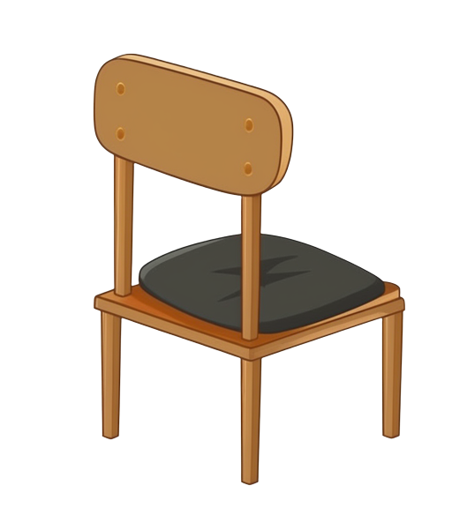
ВА-ВА-ВА – тут сидить сова
ФА-ФА-ФА – тут стоїть софа
ВУ-ВУ-ВУ – взяли ми сову
ФУ-ФУ-ФУ – посадили на софу
ВІ-ВІ-ВІ – дали ми сові
ФІ-ФІ-ФІ – посидить на софі

